Slide 1

"Веселые гномики в зимнем лесу"
Новогодняя поделка в технике оригами.
Мастер-класс с подробным описанием.

Slide 2
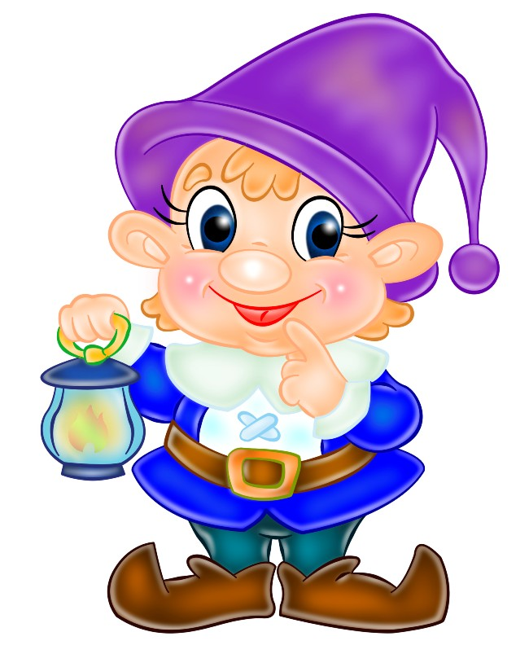
Он носит вместо шапки
Весёлый колпачок.
И ростом он всего лишь
С ребячий башмачок.
С фонариком и с песней
Идёт в лесу ночном.
Не ошибёшься, если
Ты скажешь:
— Это … .

Slide 3
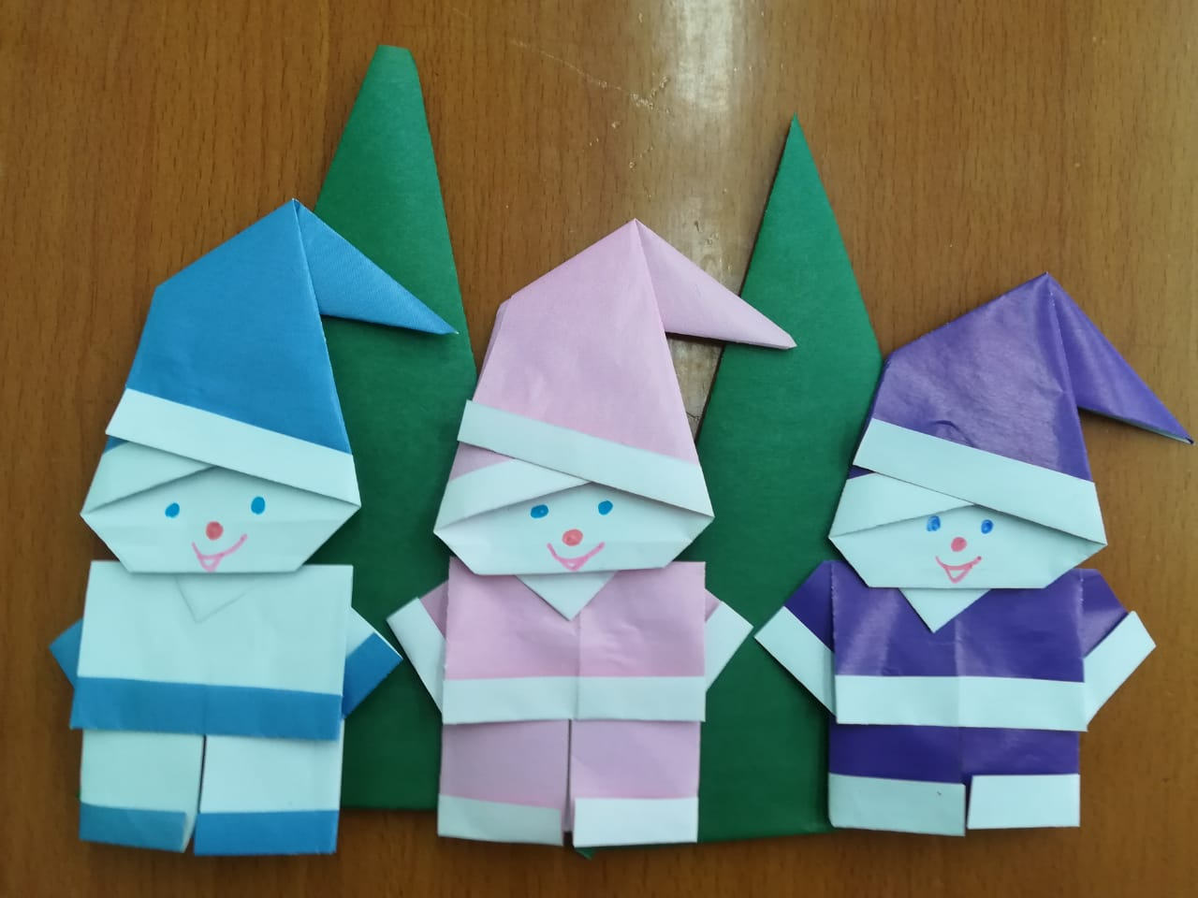
Весёлые гномики в зимнем лесу

Slide 4
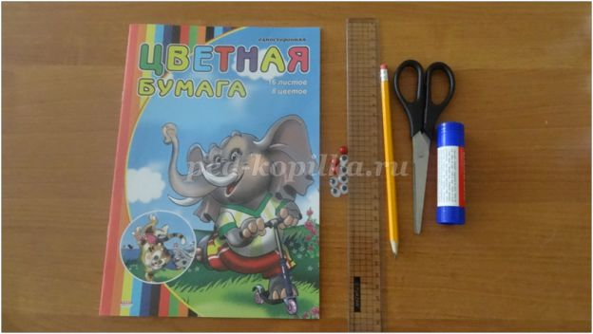
Нам понадобятся

Slide 5
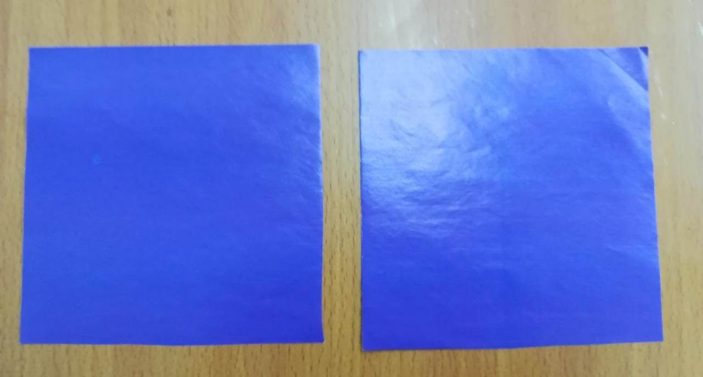
1. Для одного гномика приготовим два одинаковых квадрата со стороной 14 см.
Из одного квадрата изготовим голову с шапочкой, из другого туловище.

Slide 6
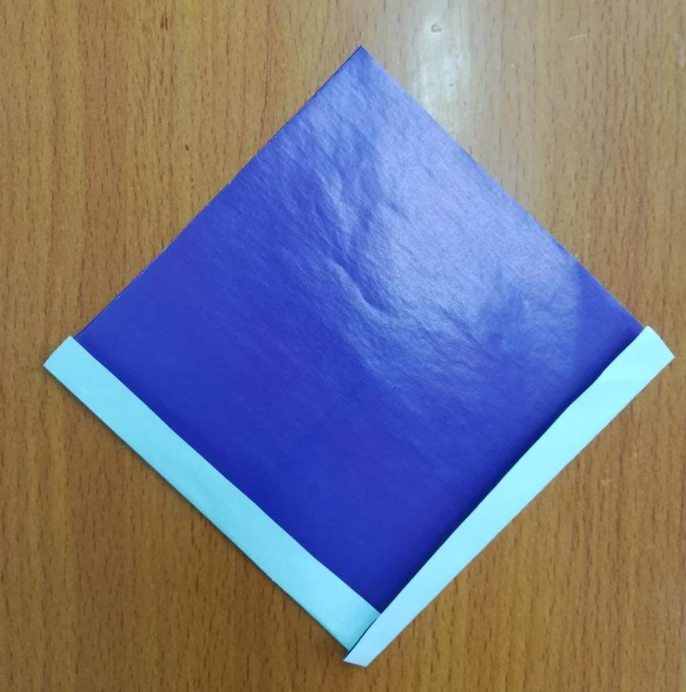
2. Две угловые стороны квадрата загибаем примерно на 1 см.

Slide 7
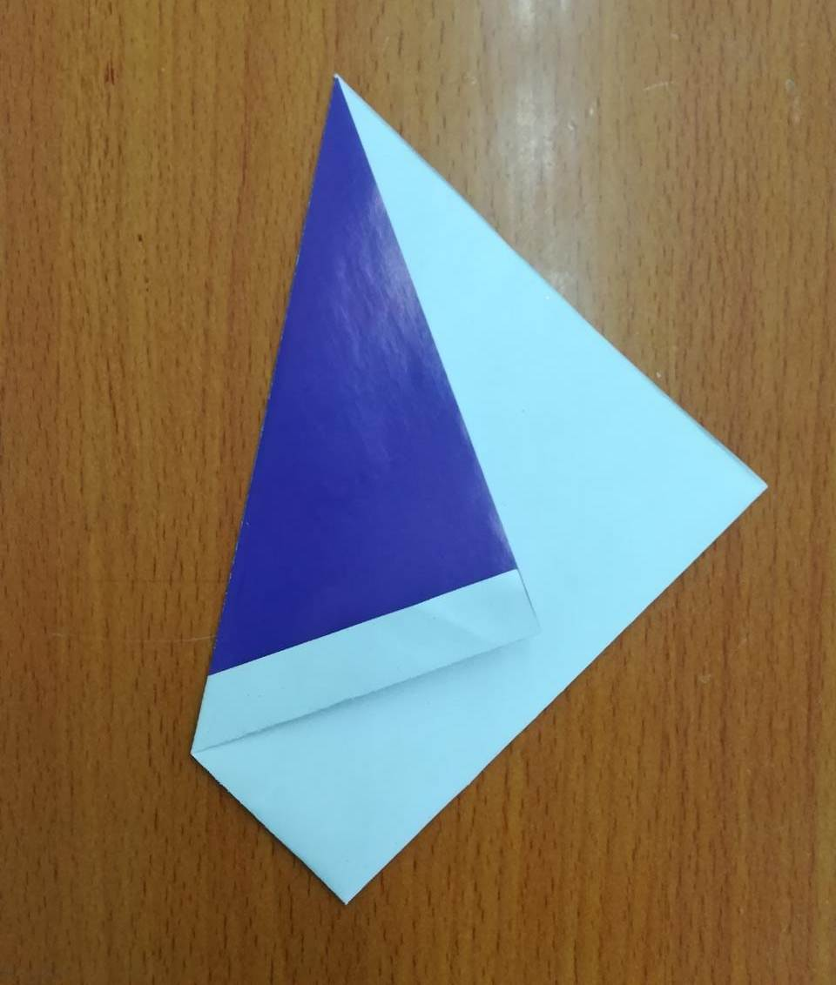
3. Разверните заготовку.
Левый угол загните чуть дальше середины в "захлест".

Slide 8
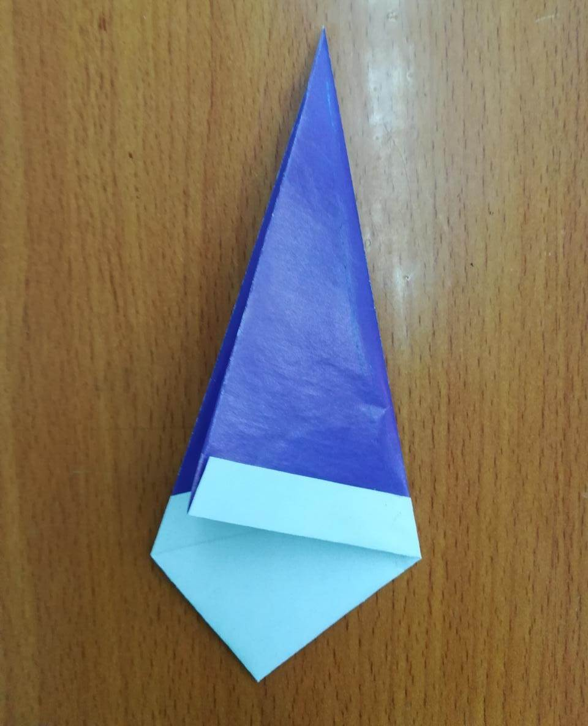
4. Тоже проделайте с правым углом. Получится колпак.

Slide 9
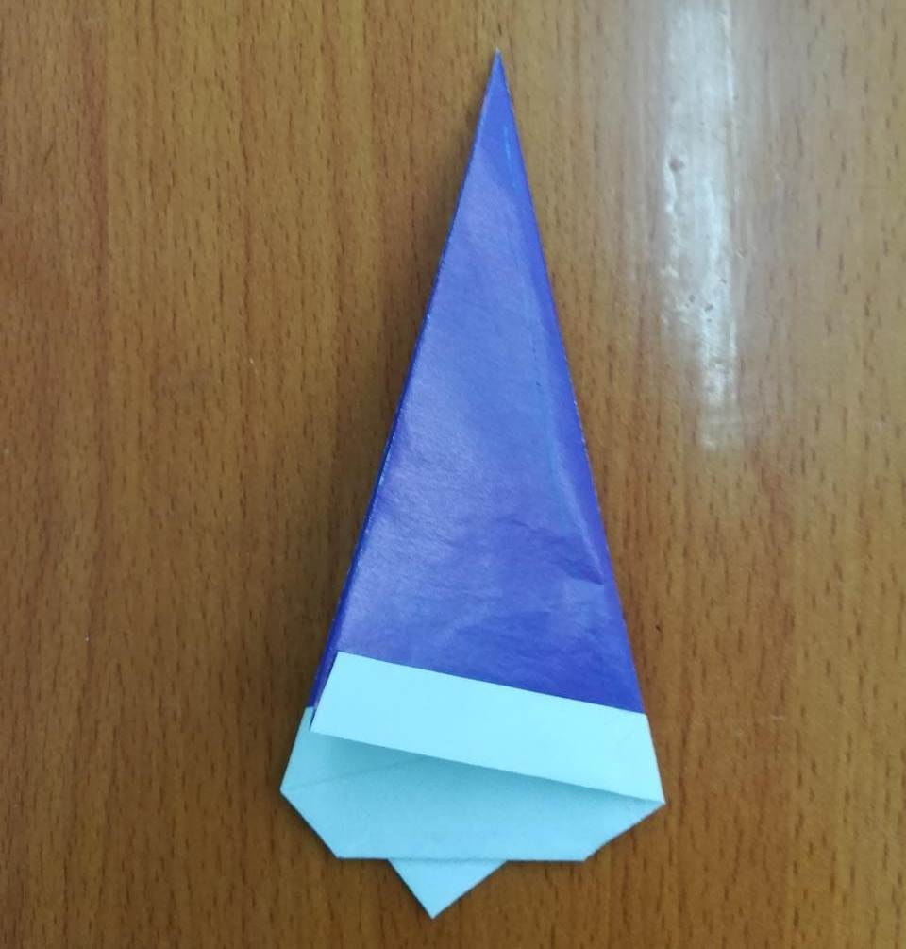
5. Бородку оформим в виде двойного сгиба на нижнем белом полотне.

Slide 10
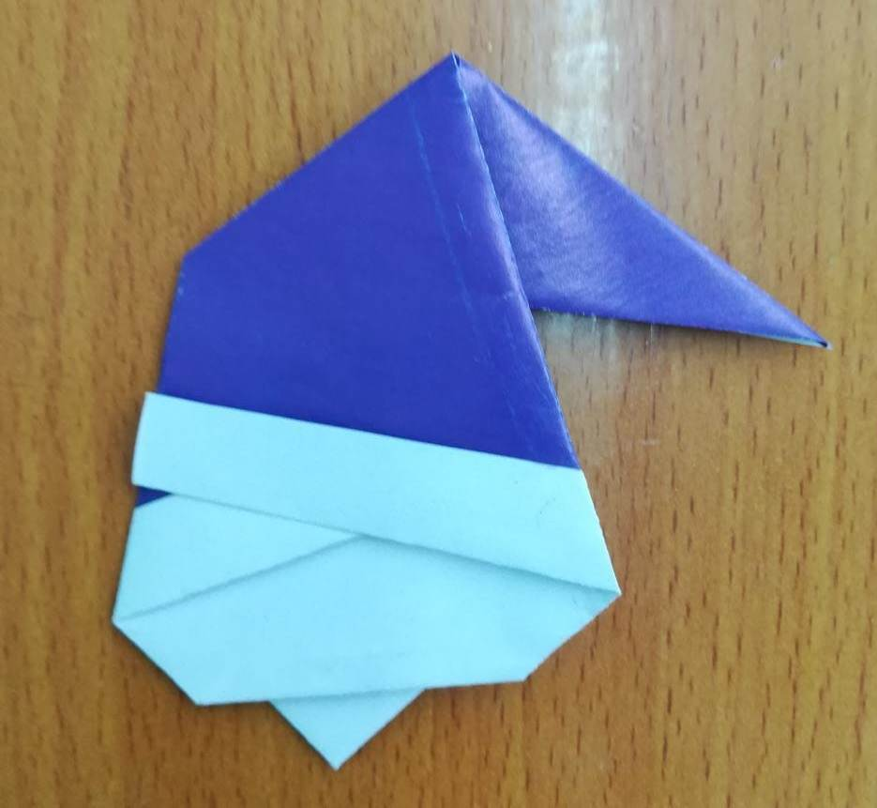
6. Согните кончик шапочки на изнаночную сторону.

Slide 11
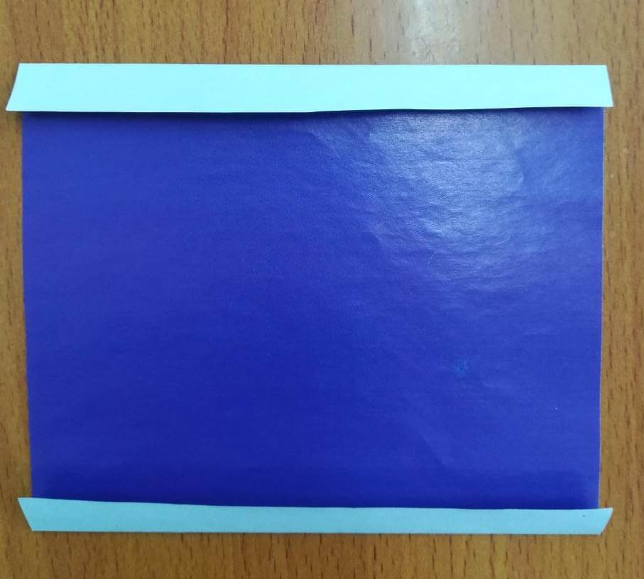
7. Для туловища берем квадрат, располагаем перед собой лицевой (цветной) стороной.
Верхнюю и нижнюю стороны согните примерно на 1 см.

Slide 12
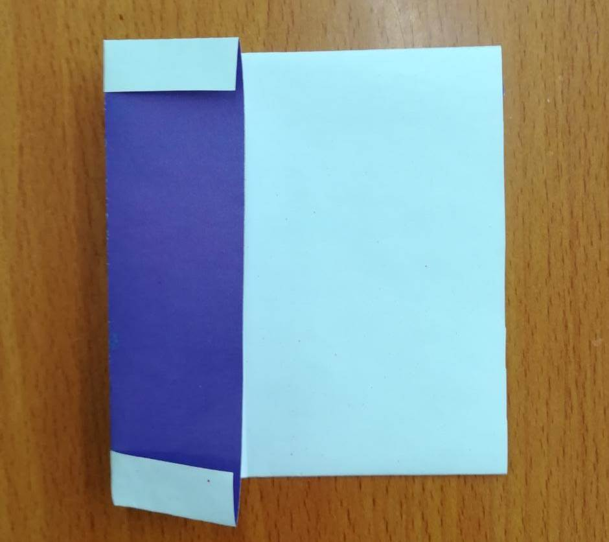
8. Разверните заготовку. Методом сгиба определите середину фигуры.
Согните левый край к середине и ровно прогните.

Slide 13
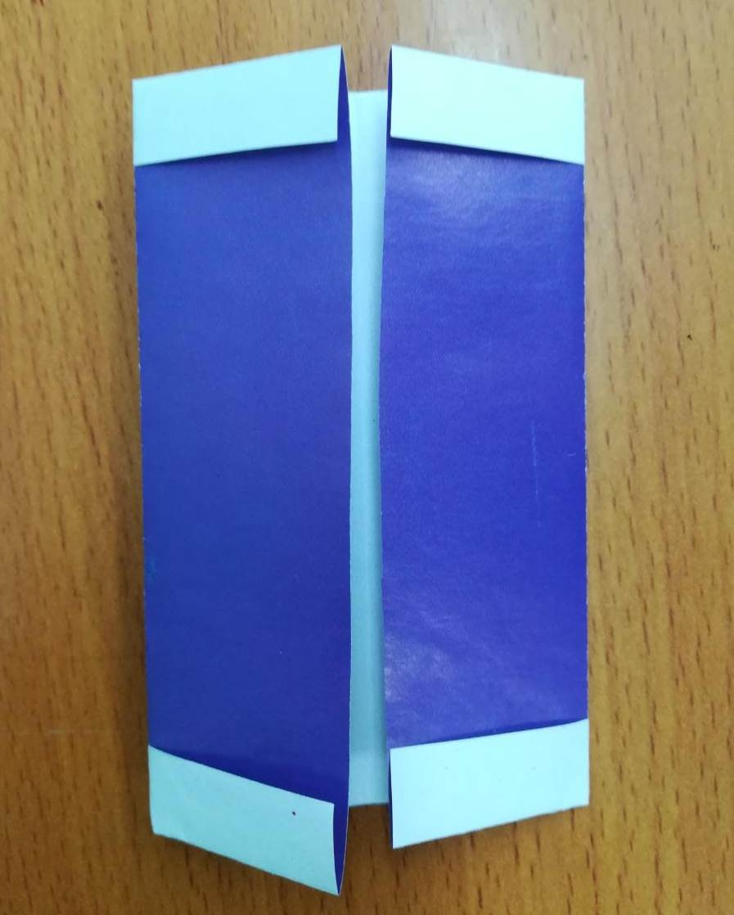
9. Тоже проделайте с правой стороной.
Получился прямоугольник с белыми полосами вверху и внизу.

Slide 14
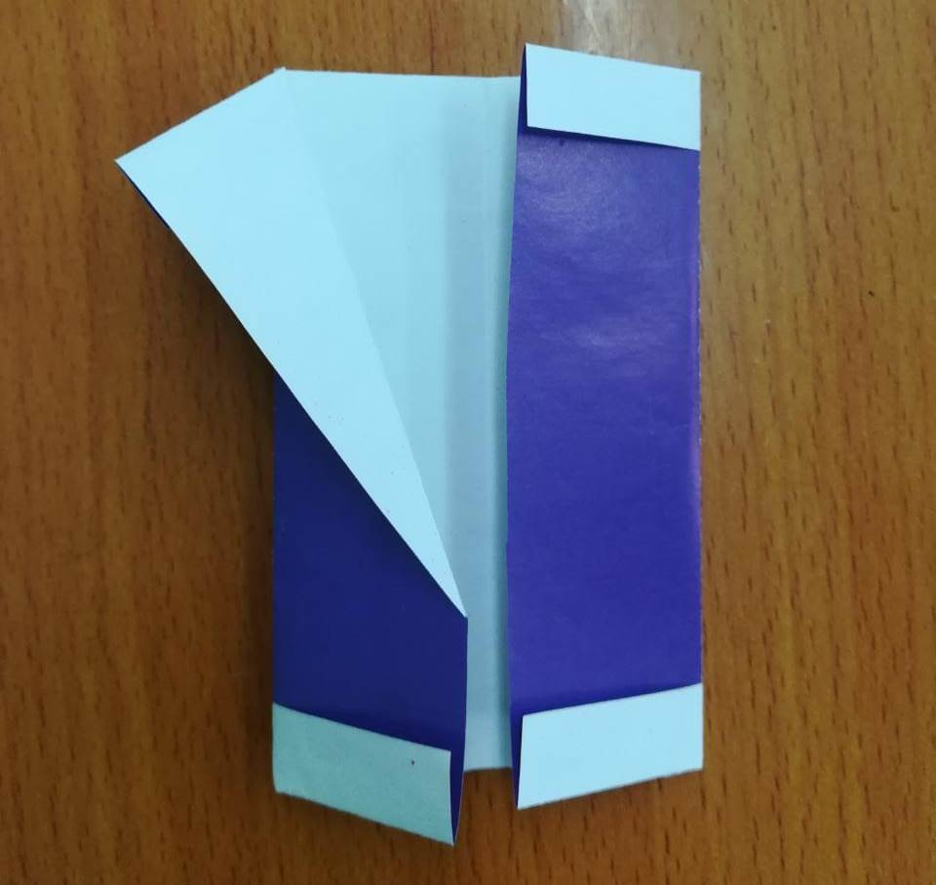
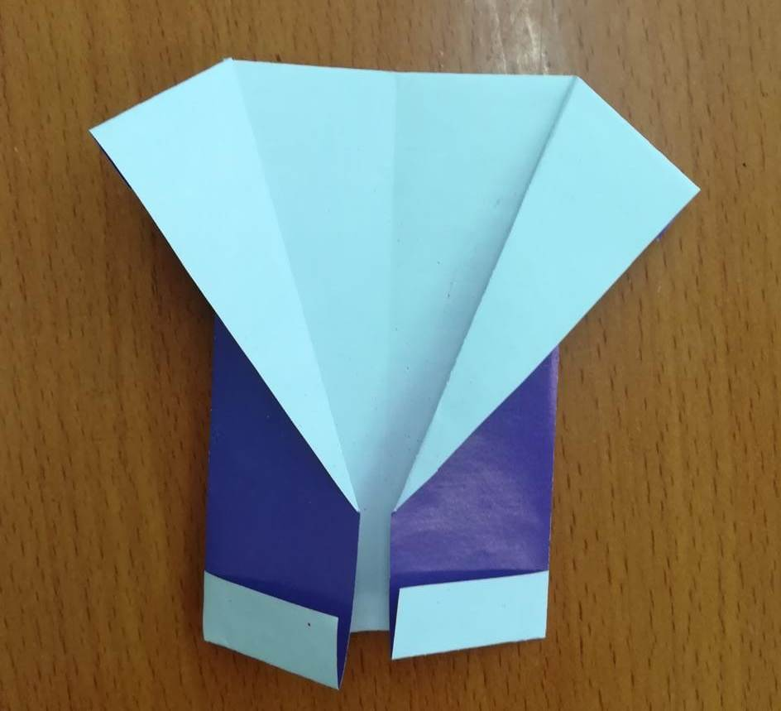
10. Верхнюю часть фигуры расправляем в виде классического воротника.

Slide 15
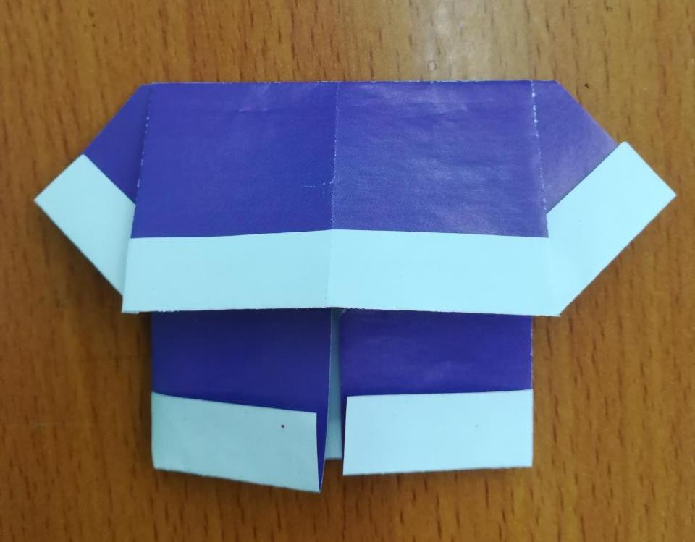
11. Верхнюю часть фигуры согните вперед, как показано на фото.
Получится туловище гномика.

Slide 16
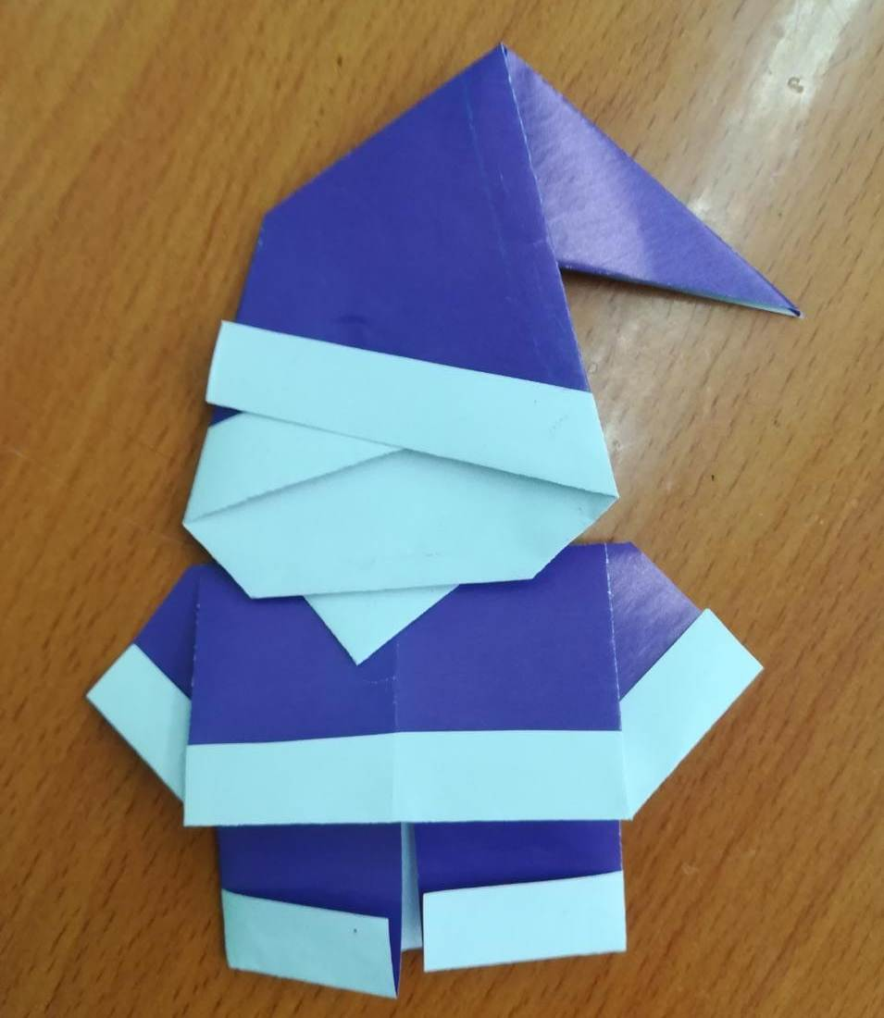
12. Соединяем при помощи капельки клея полученные детали.

Slide 17
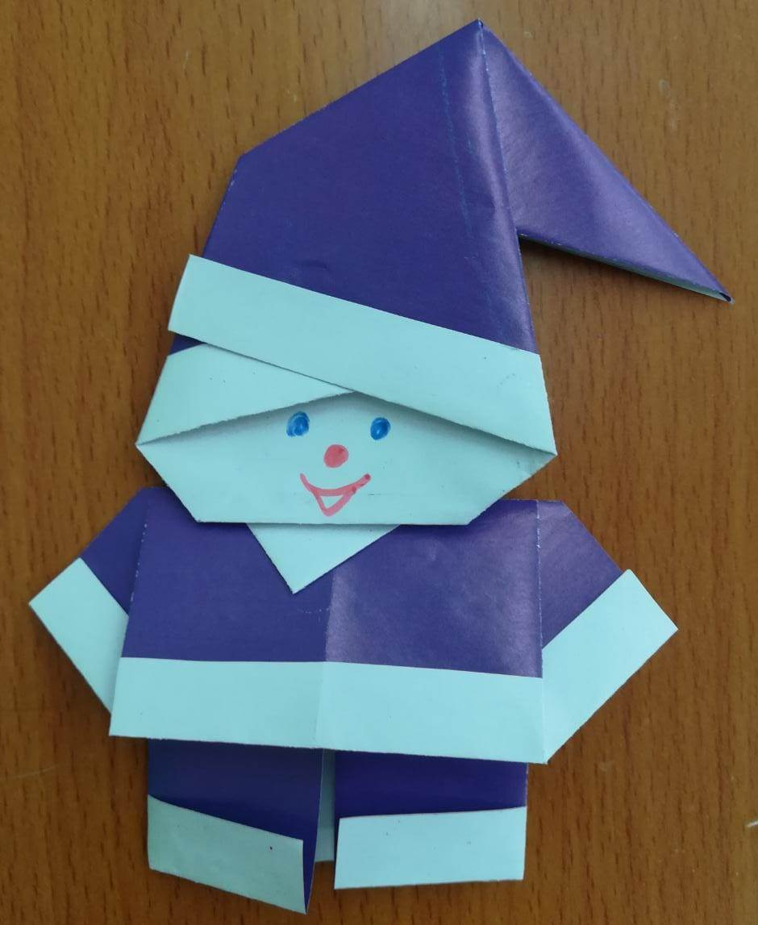
13. Нарисуем лицо.

Slide 18
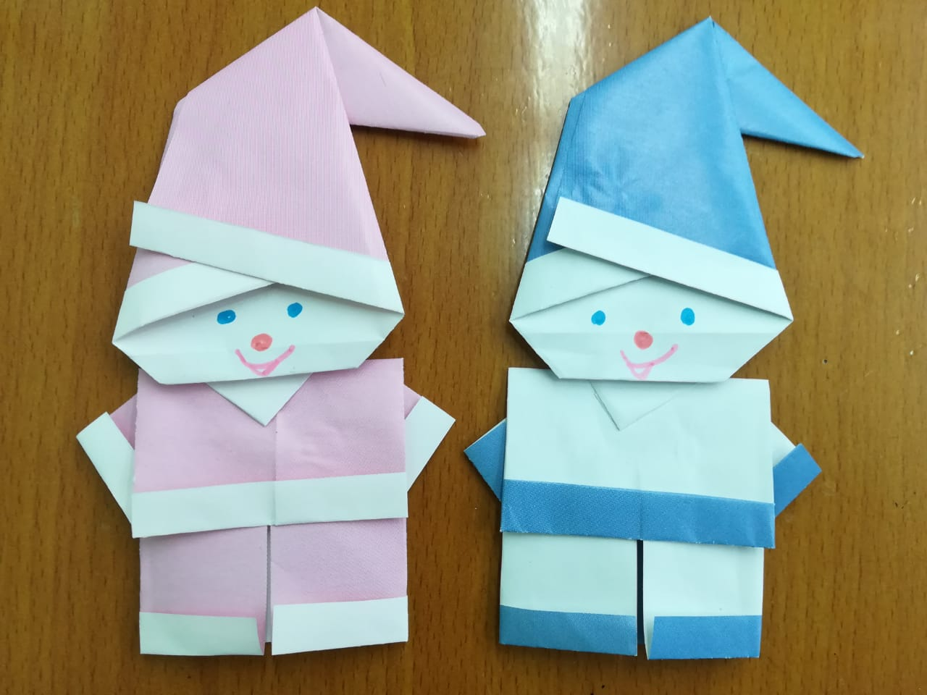
Наши гномики готовы!

Slide 19
14. Таких гномиков можно использовать отдельно, как елочную игрушку или сувенирный подарок на новый год.
Нашей работе придали новогоднего настроения, добавив зеленых елочек и белых снежинок.

